Slide 1

2021
SECRETARIA DE EDUCACIÓN Y CULTURA
DIRECCIÓN DE COBERTURA
ACCESO
SIMPADE 2021

Slide 2

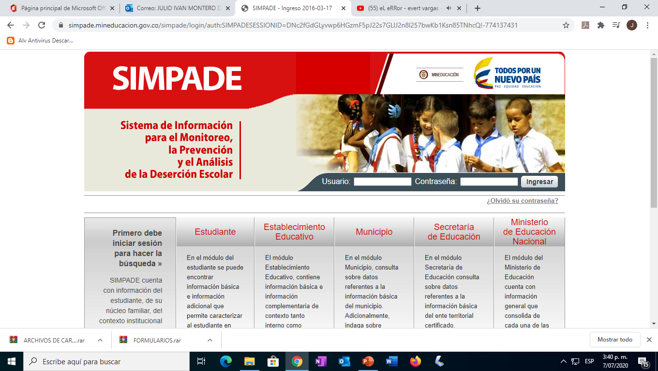
Funcionaria del área de permanencia encargada de la plataforma SIMPADE:
ALICE ADRIANA SANTAMARIA
alice.santamaria@sedtolima.gov.co

Slide 3
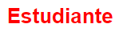
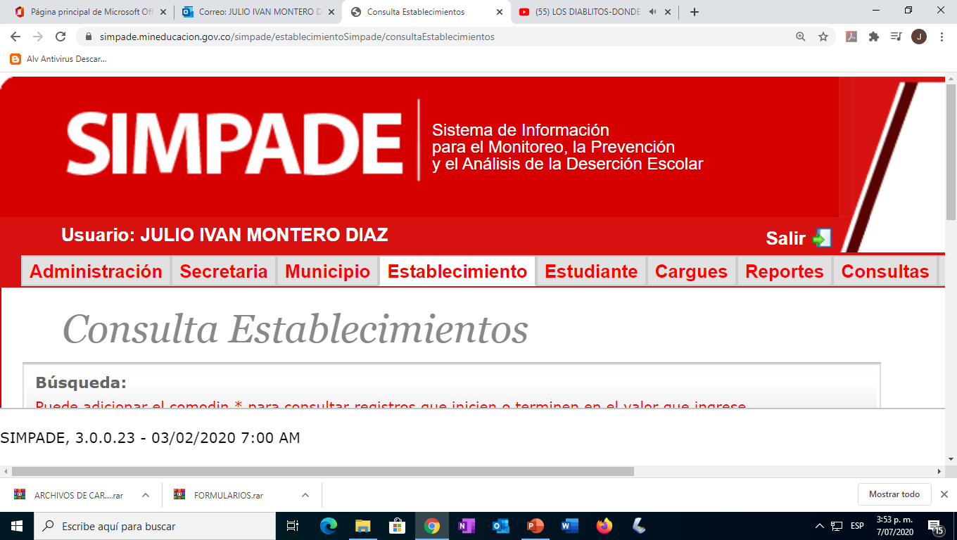
FORMULARIOS QUE SE DEBEN CARACTERIZAR EN EL SIMPADE
1. Estudiante (y familiares)
2. Posibles Desertores
3. Establecimiento
4. Sedes
5. Acciones Sedes
A través del menú:

Slide 4
¡IMPORTANTE!
Obtener en físico o de manera digital y desde el momento de la matricula del estudiante, la información del Formulario 1 – Estudiante (establecer como requisito de matricula). Se debe caracterizar el 100% de estudiantes que se matriculen.
Cada vez que se retire un estudiante en el SIMAT, inmediatamente se debe diligenciar en el SIMPADE la razón(es) por las que desertó el estudiante.

Slide 5

¡IMPORTANTE!
Cada año, para la totalidad de los estudiantes se deben actualizar las 7 preguntas que no se migran:
1. Embarazo adolescente:
2. Abandonos temporales (año lectivo actual): (la cual se debe actualizar en el mes de junio)
3. ¿Está repitiendo el grado actual?
4. Antecedentes disciplinarios de la vida académica:
5. Asistencia promedio del año anterior:
6. ¿Cuál o cuáles asignaturas no está aprobando en el período 1? (actualizar en el mes de junio)
7. ¿Cuál o cuáles asignaturas no está aprobando en el período 2? (actualizar en el mes de septiembre)
Cada año, se debe actualizar el Formulario 5 – Acciones Sedes.
(estas no se migran entre vigencias)

Slide 6
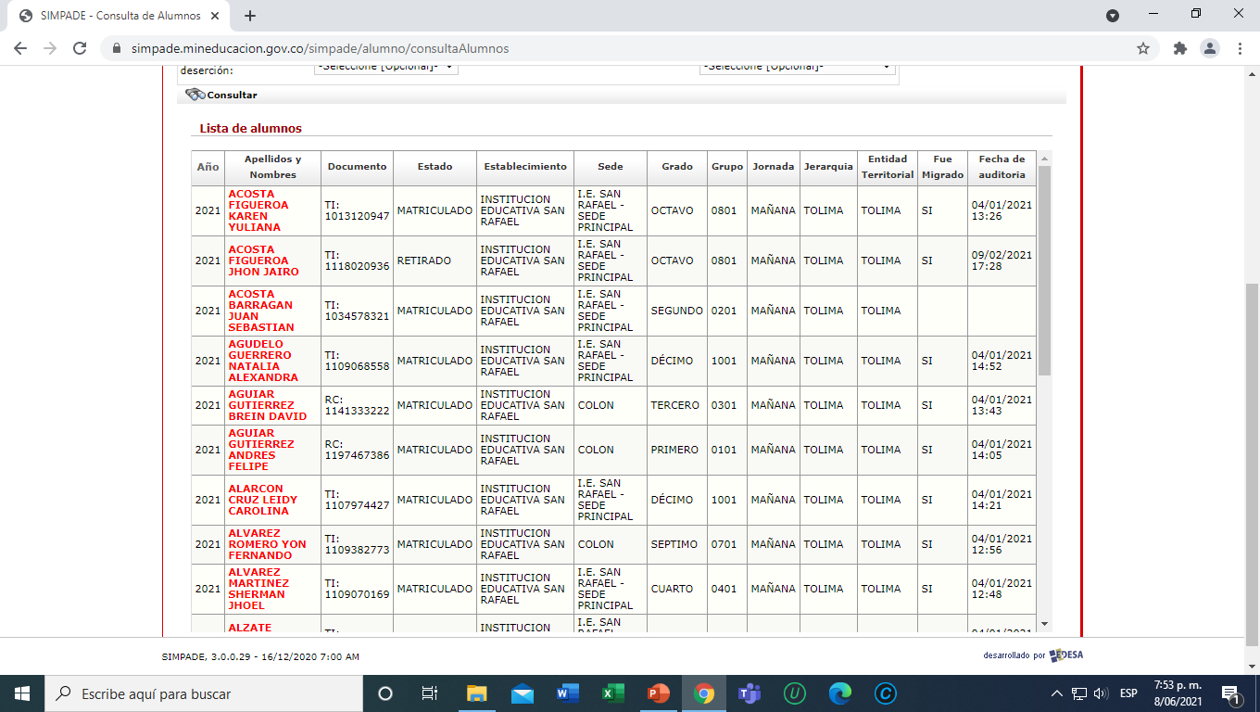
¡IMPORTANTE!
Identificar los estudiantes pendientes por caracterizar y por actualizar en el SIMPADE, a través del menú Estudiantes – Lista de Alumnos:
Fue migrado “SI”, indica que fue caracterizado en una vigencia anterior y se migró la información a la vigencia actual.
Fecha de auditoria, indica la fecha de migración o actualización de la información.
Estudiante sin fecha de auditoria, indica que NO tiene información caracterizada.
Se debe priorizar la caracterización.

Slide 7
GENERACIÓN DE REPORTES
Algunos de los reportes que se pueden obtener del SIMPADE:
15. Estudiante formulario 1 – Bodega: detallado de estudiantes caracterizados con la información del formulario 1.
16. Estudiante formulario 2 – Bodega: detallado de posibles desertores, caracterizados y no caracterizados con las razón(es) de deserción.
17. Formulario SIMPADE Establecimiento: información caracterizada en el formulario establecimiento.
18. Formulario SIMPADE Sede: información caracterizada en los formularios sedes.
19. Formulario SIMPADE Sede Acciones: información caracterizada en el formularios acciones sedes.
21. Estudiantes no caracterizados: detallado de estudiantes que a la fecha NO están caracterizados con la información del formulario 1.
24. Sedes no caracterizadas: relación de sedes pendientes por caracterizar con el formulario 4.

Slide 8

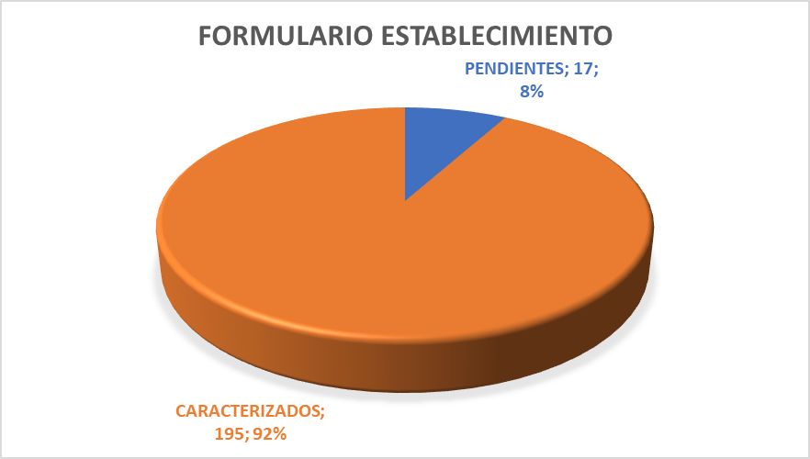
AVANCE CARACTERIZACIÓN SIMPADE - 2021
I.E. PEDIENTES POR CARACTERIZAR
MUNICIPIO | NOMBRE_ESTABLECIMIENTO
CASABIANCA | I.E. MARCO FIDEL SUAREZ
COYAIMA | I.E. SANTA MARTA
COYAIMA | I.E. NUESTRA SEÑORA DEL CARMEN
COYAIMA | I.E. GUILLERMO ANGULO GOMEZ
LÍBANO | I.E.T. NUESTRA SEÑORA DE LOURDES
LÍBANO | I.E. SAN FERNANDO
PLANADAS | I.E. EL RUBI
PURIFICACIÓN | I.E.T. PEREZ Y ALDANA
RIOBLANCO | I.E. JESUS ANTONIO AMEZQUITA
ROVIRA | I.E. RIOMANSO
ROVIRA | I.E. JULIO ERNESTO ANDRADE
SALDAÑA | I.E. CENTRAL
SALDAÑA | I.E.T. GENERAL ROBERTO LEYVA
SANTA ISABEL | I.E.T. SANTA ISABEL
VALLE DE SAN JUAN | I.E. JUAN LASSO DE LA VEGA
VENADILLO | I.E. TERESA CAMACHO DE SUAREZ
VILLAHERMOSA | I.E. YARUMAL
TOTAL I.E.: 212

Slide 9
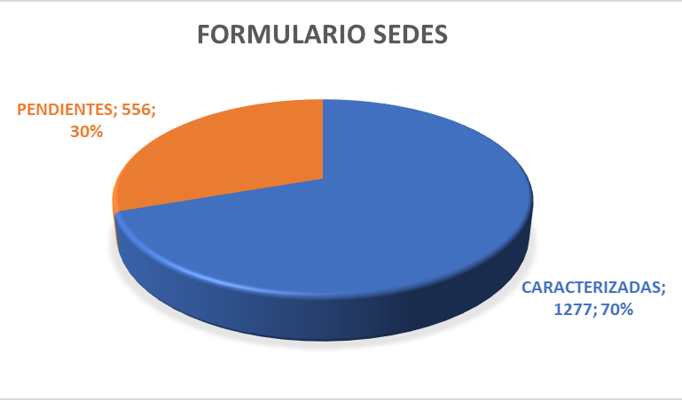
AVANCE CARACTERIZACIÓN SIMPADE - 2021
TOTAL SEDES: 1.833

Slide 10
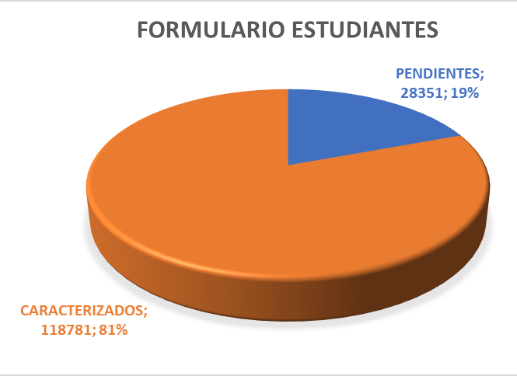
AVANCE CARACTERIZACIÓN SIMPADE - 2021
TOTAL ESTUDIANTES MATRICULADOS: 147.131

Slide 11
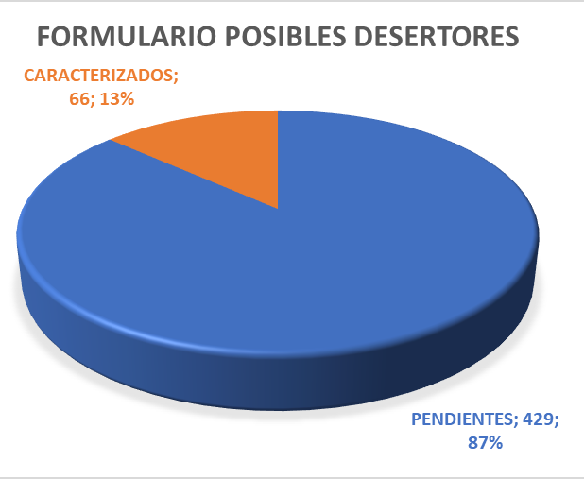
AVANCE CARACTERIZACIÓN SIMPADE - 2021
¡IMPORTANTE!
ESTUDIANTE QUE SE RETIRE EN EL SIMAT, INMEDIATAMENTE DEBE SER CARACTERIZADO CON LA RAZON(ES) DE DESERCIÓN EN EL SIMPADE
TOTAL POSIBLES DESERTORES: 495 (CORTE ABRIL 2021)

Slide 12

GRACIAS

